Slide 1



中
国
壹
作者简介及内容梗概
文
化

Slide 2



内 容 梗 概
要点：
聚焦并对比中国和西方的火器战争的发展史。
目的：
找到中国在19世纪的“军事大分流”中惨败于西方的真正原因。回答问题：为什么古代中国从丹药中发明了火药，但却在最终的枪炮对决中惨败？

Slide 3
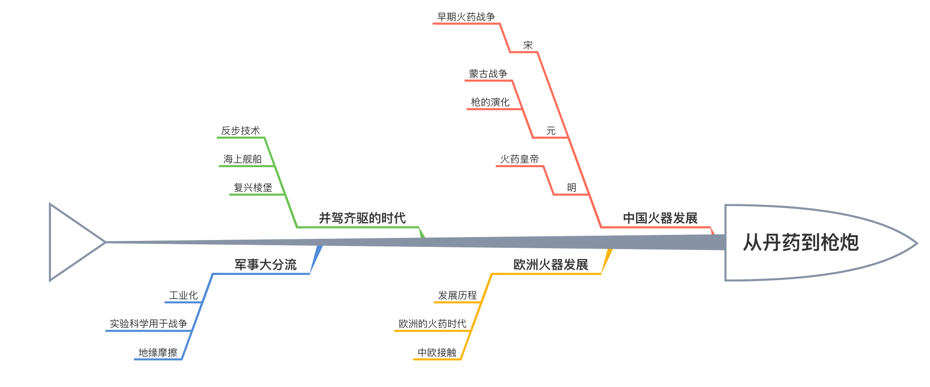
内 容 梗 概
主要内容：

Slide 4

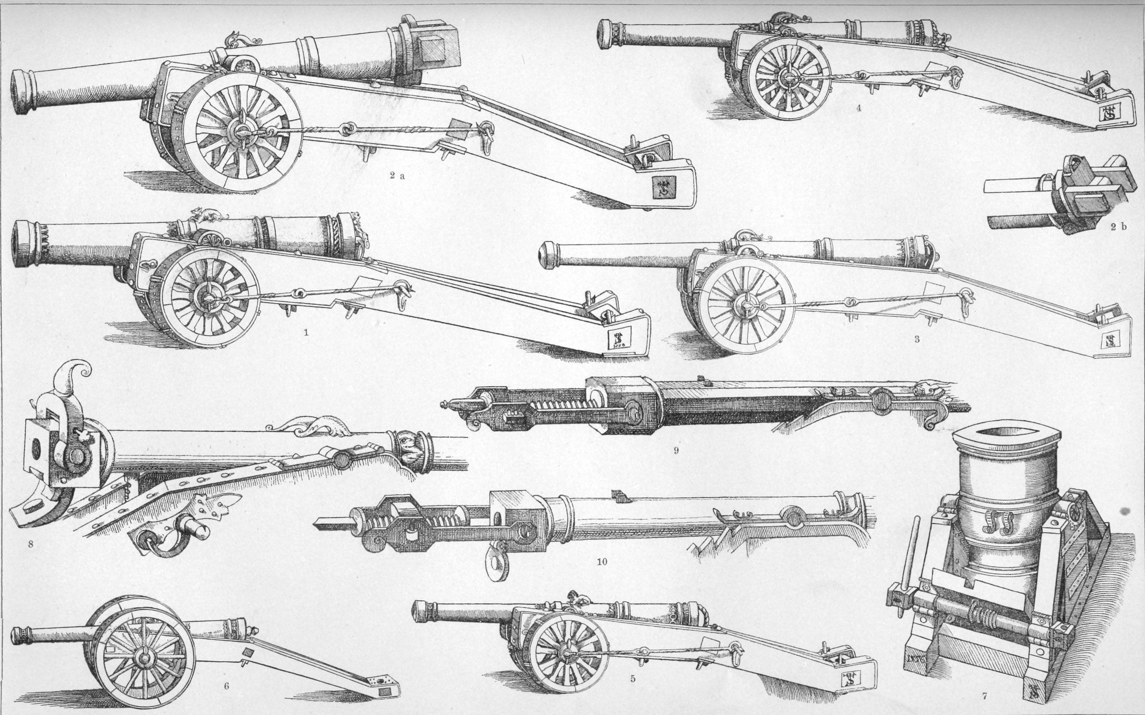

二．欧洲枪炮发展
壹
发展历程
贰
欧洲的火药时代
叁
中欧差异的原因

Slide 5
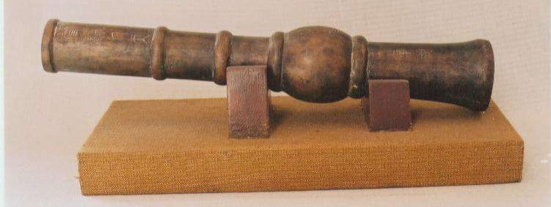
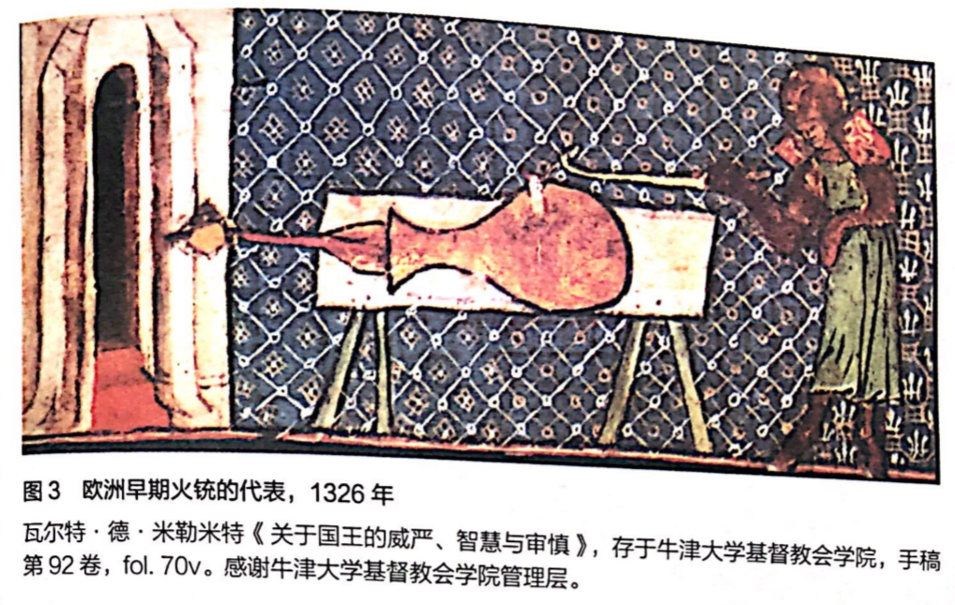
壹 发展历程
——早期
所有的准备工作和试探性的尝试都在中国，而伊斯兰世界和西方得到的就是全须全尾的。——李约瑟
作为成熟军事技术引入
如同侧放的花瓶
较小，并未脱离中国炮的形制
运用技巧并不高明
受青睐程度仍低于攻城更为有效的投石机

Slide 6

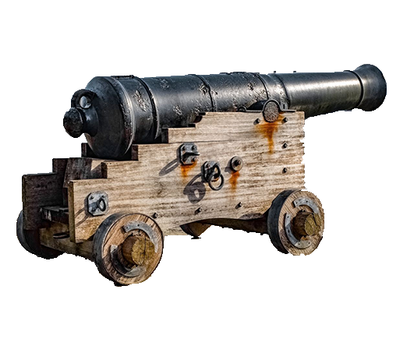


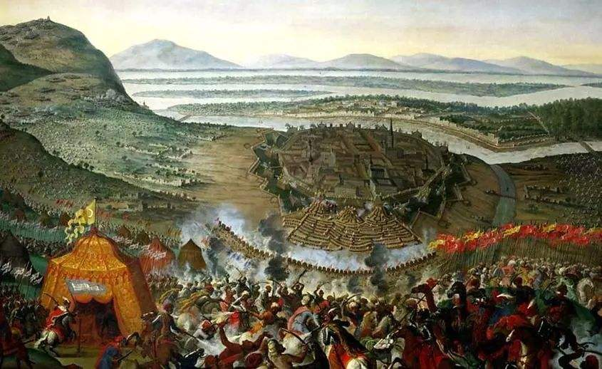


壹 发展历程
——后期
巨炮（变得越来越大，更多地用作轰击堡垒之选）
经典形制（更长、更轻、更高效）
例：
勃艮第公国运用巨炮夺取了英国人的奥德雷克城堡
英王亨利五世对法国的征讨
奥斯曼土耳其进攻君士坦丁堡

Slide 7

贰 欧洲的 火药时代
“火药炸垮了骑士阶层。”
在火药战争的选择下，由于只有大型的、富裕的、组织力更强的政体能负担得起火药战争，高效、中央集权的而又拥有常备军的国家留了下来。火炮的出现，加速了欧洲无中心体系的结束，导致了军备和战争行为的飞速发展，让欧洲人建立了超越世界其他民族的军事优势，并逐渐开始了一个全球化进程。

Slide 8


叁 中欧差异的原因
壹
墙体的不同
贰
火药与工艺改良
叁
战争频度

Slide 9

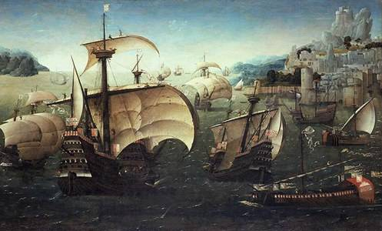
中
欧
接
触
中葡战争
（1521-1522）
“挑战——回应模式”的运转
标志着东亚军事现代化进入了快速发展期，中国的军事技术革新正深入展开
“均势时代”的开启

